Slide 1




Slide 2
Introduction
Anne-Cécile Fourrage
Conseillère territoriale Nexem Pays-de-la-Loire

Slide 3
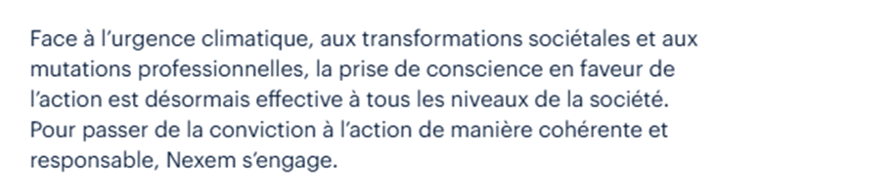

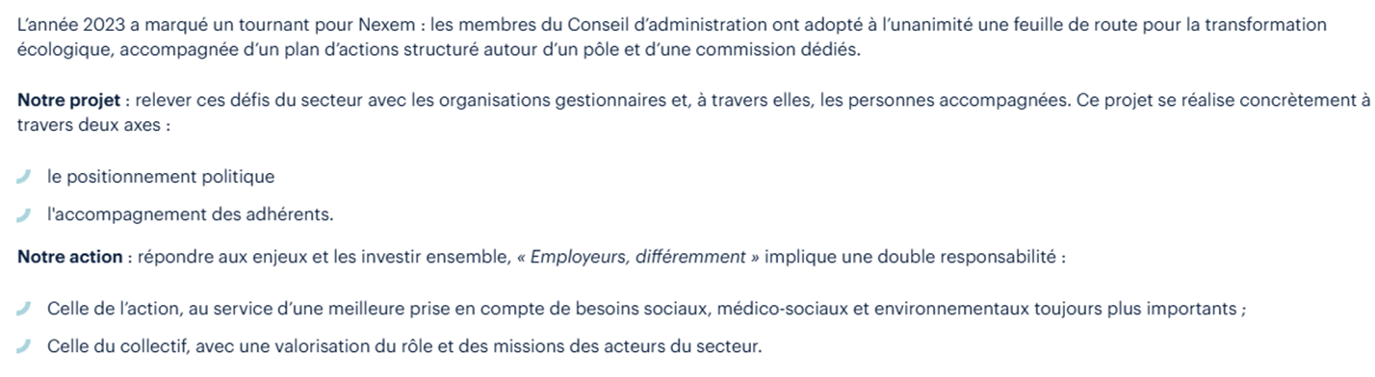
Contexte

Slide 4
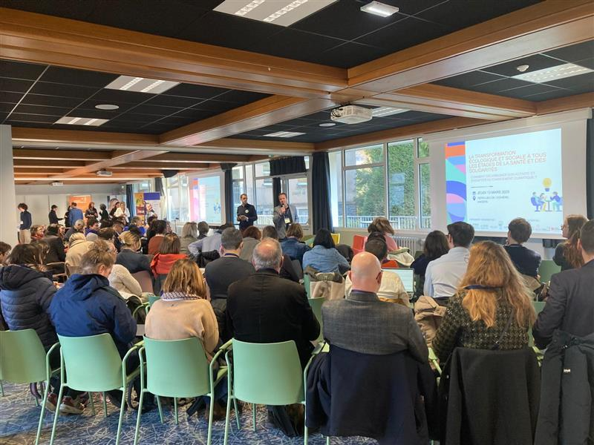
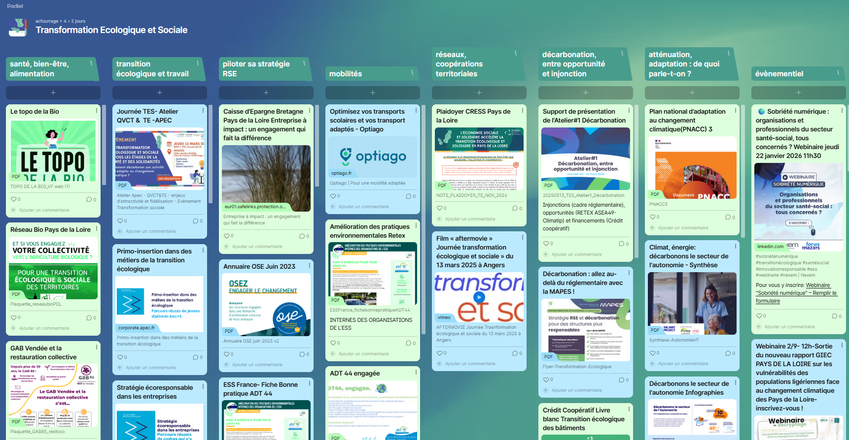

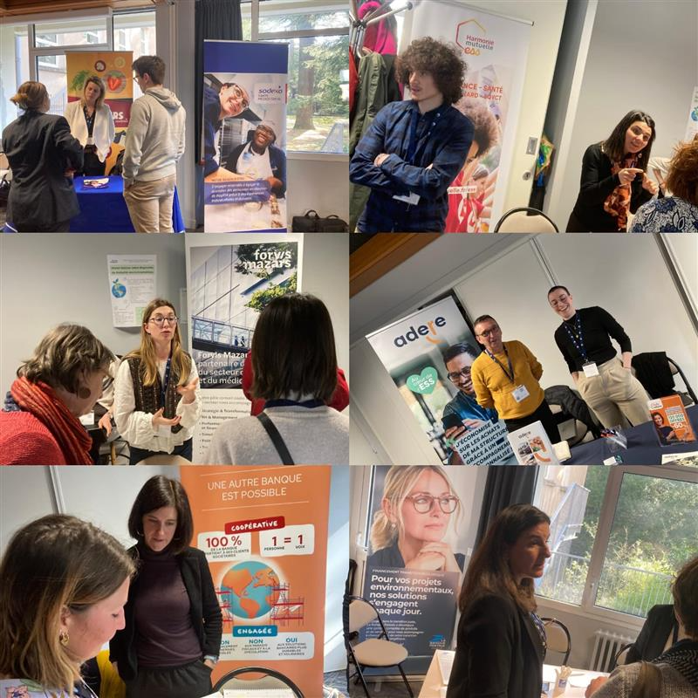
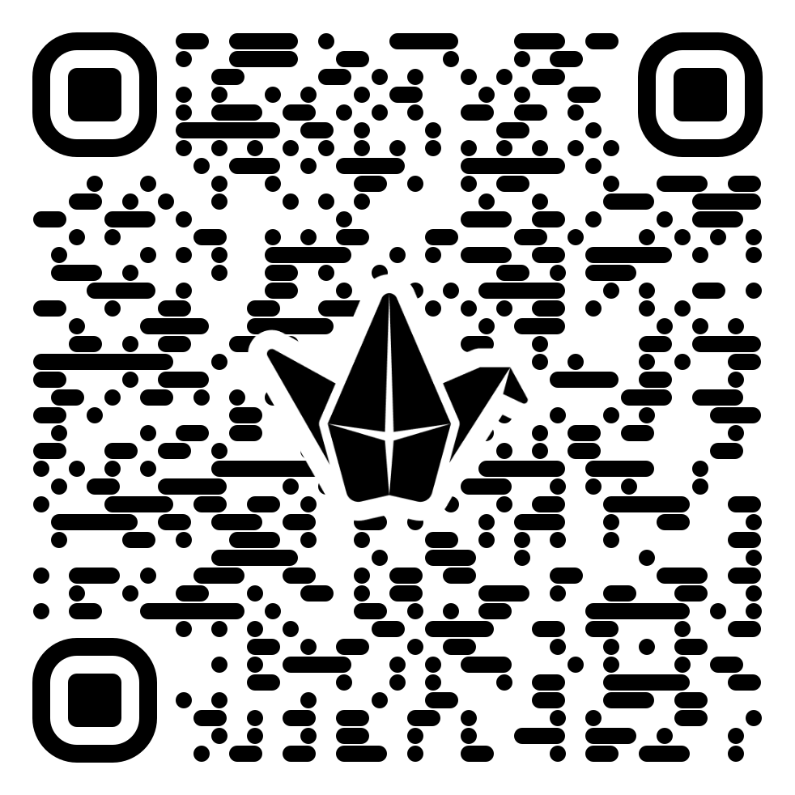
En région Pays de la Loire, des partenariats engagés et des ressources mises à disposition
https://bit.ly/49wAvAt

Slide 5
Au programme de ce webinaire
L’intervention du Comité 21 Grand Ouest : « la sobriété, fil vert de la transformation ? »
Justine ANDRE
Chargée de mission climat & appui à la coordination du GIEC des Pays de la Loire
Comité 21 Grand Ouest
Les apports de Forvis-Mazars : bonnes pratiques, outils et accompagnement des organisations
Clément NICAISE
Conseil Transformation digitale - Secteur Public, Directeur de projet Sobriété numérique
Forvis Mazars
Charlotte PÉTRÉ
Conseil Numérique en Santé, Social et Médico-social Senior Manager
Forvis Mazars

Slide 6
WEBINAIRE :
La sobriété, fil vert de la transformation ?

Slide 7


Slide 8
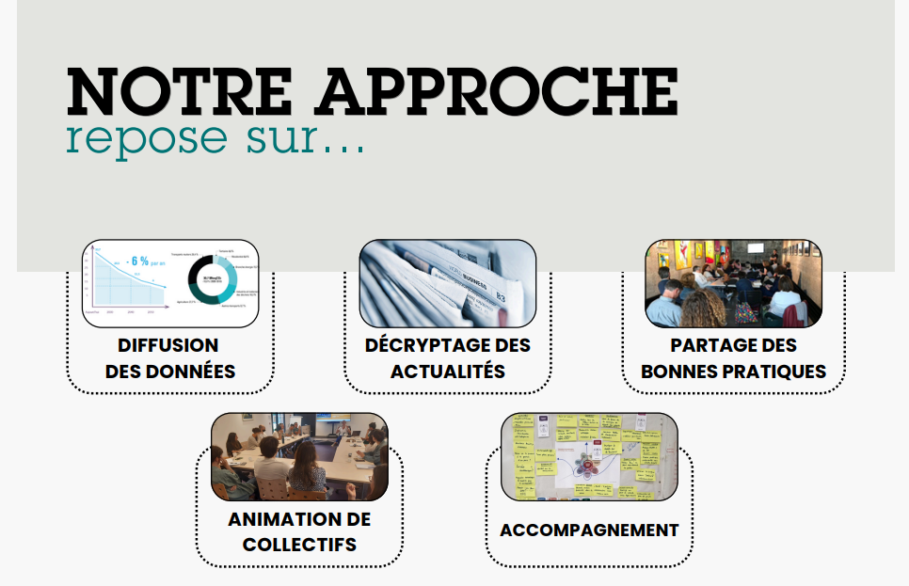

Slide 9

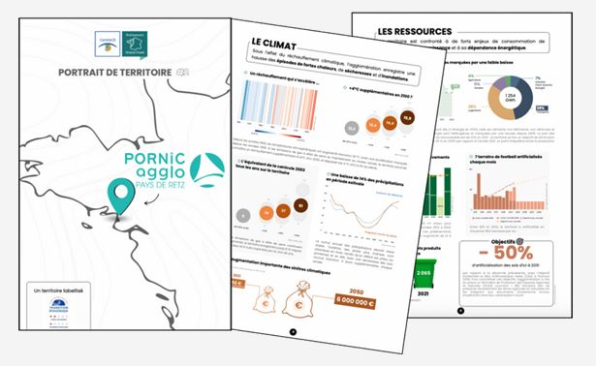

Slide 10

LA SOBRIETE : UN IMPERATIF FACE A LA RAREFACTION DES RESSOURCES ?
Il n’existe à ce jour, pas de consensus sur la définition de la sobriété en tant que telle.
Pour autant, il s’agit d’une notion qui apparaît en opposition avec un modèle dominant qui présente la richesse comme un aboutissement, comme la réussite ultime.
La notion fluctue aujourd’hui au travers d’approches diverses de modération de la consommation tels que la frugalité, la simplicité, le zéro-gaspillage, l’économie circulaire, l’ascèse, la sobriété numérique et énergétique, l’efficacité, ou la déconsommation.
@Comité 21, 2022
Cliquez pour consulter la note

Slide 11
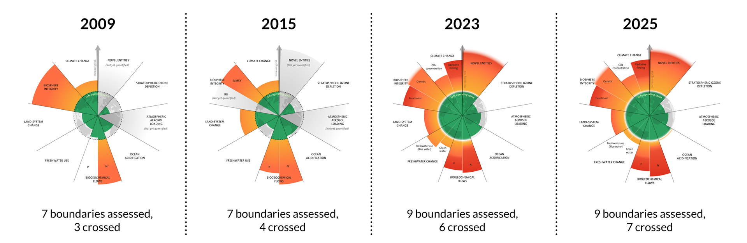
LA SOBRIETE : UN IMPERATIF FACE A LA RAREFACTION DES RESSOURCES ?
@Stockholm Resilience Centre, 2025

Slide 12
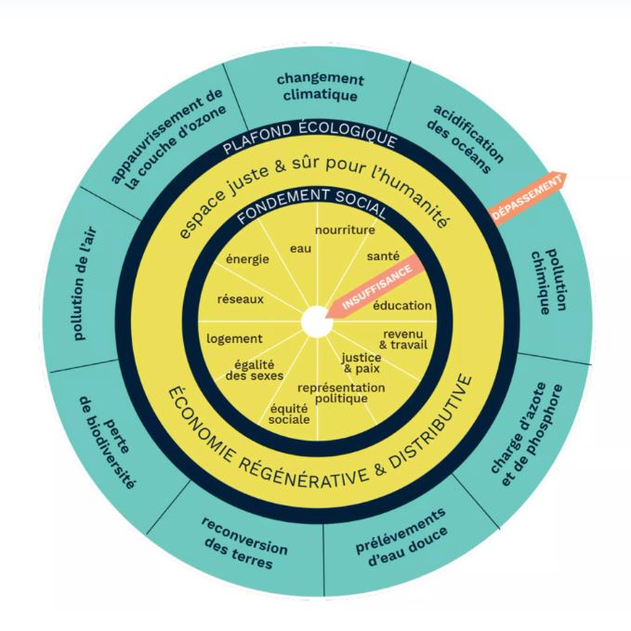


LA SOBRIETE : COMPORTEMENTS DE TRANSITION OU DE RUPTURE ?
@ADEME, 2025
@FNE, à partir de la théorie du Donut portée par K.Raworth, 2022
@NégaWatt, 2022

Slide 13
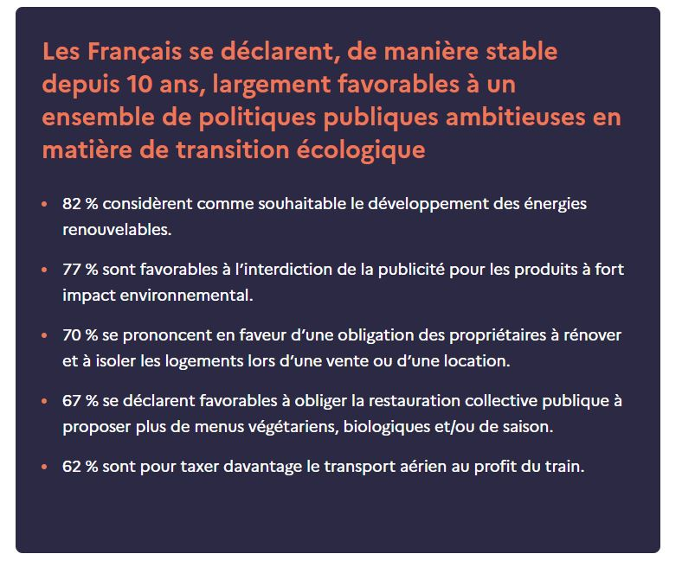
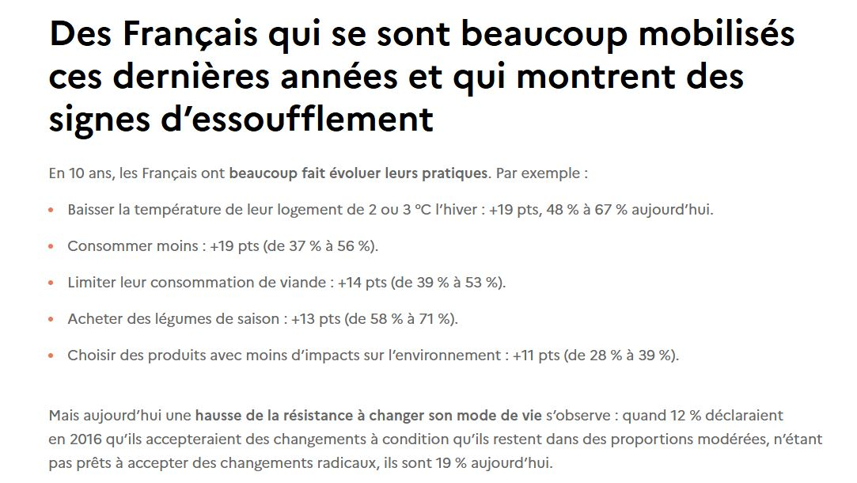
LA SOBRIETE : COMPORTEMENTS DE TRANSITION OU DE RUPTURE ?
@ADEME, 2025
@ADEME, 2025

Slide 14

LA SOBRIETE NUMERIQUE : UN IMPERATIF FACE AUX ENJEUX DE DURABILITE ?
Zoom sur les data centers
En 2020, le numérique représentait 2,5% de l’empreinte carbone annuelle de la France (soit une proportion équivalente au secteur des déchets), et 10% de sa consommation électrique.
Cet impact, déjà significatif, est en forte croissance au regard de l’essor de l’intelligence artificielle notamment. A ce jour, aucun secteur ne connaît une telle intensité de croissance de ses émissions.
352 data centers en France en 2024, pour une consommation totale d’environ 10 TWh
Entre 2018 et 2023, la consommation des 460 centres de données de plus de 1 GWh par an a progressé de près de 21%
Si rien n'est fait, la consommation électrique des centres de données pourrait être x 3,7 en France d'ici 2035
Ainsi, en 2050, les data centers pourraient représenter 6% de la consommation d'électricité en France

Slide 15
LA SOBRIETE NUMERIQUE : UN IMPERATIF FACE AUX ENJEUX DE DURABILITE ?
Des pratiques qui tendent à émerger dans l’ouest de la France (Bretagne & Pays de la Loire) :
Selon l’Observatoire de la maturité du Numérique Responsable dans l’Ouest, près de ¾ des organisations interrogées auraient déjà mis en place des actions en faveur du numérique responsable.
Malgré des dynamiques de sensibilisation et de formation qui s’étendent ces dernières années, la mise en application reste fragile. Par exemple, si 86 % des organisations intègrent des critères de numérique responsable dans leurs achats, seules 27 % le font de manière structurée.
La prise de conscience sur les enjeux de souveraineté numérique progresse, mais seulement 30 % des organisations ont engagé une démarche structurée pour réduire leur dépendance aux infrastructures extra-européennes. Le respect réglementaire apparaît comme un moteur efficace : 90 % déclarent avoir engagé des actions pour se conformer aux obligations existantes.

Slide 16

LA SOBRIETE NUMERIQUE : UN IMPERATIF FACE AUX ENJEUX DE DURABILITE ?
Quelques bonnes pratiques à toutes les échelles :
Augmenter la durée d’utilisation des appareils électroniques
Opter pour la réutilisation des matériels (achat de seconde main, réparation…)
Améliorer l’entretien des appareils pour prolonger leur durée de vie
Limiter le poids et le parcours des données y compris pour les outils
@Comité 21, 2025

Slide 17
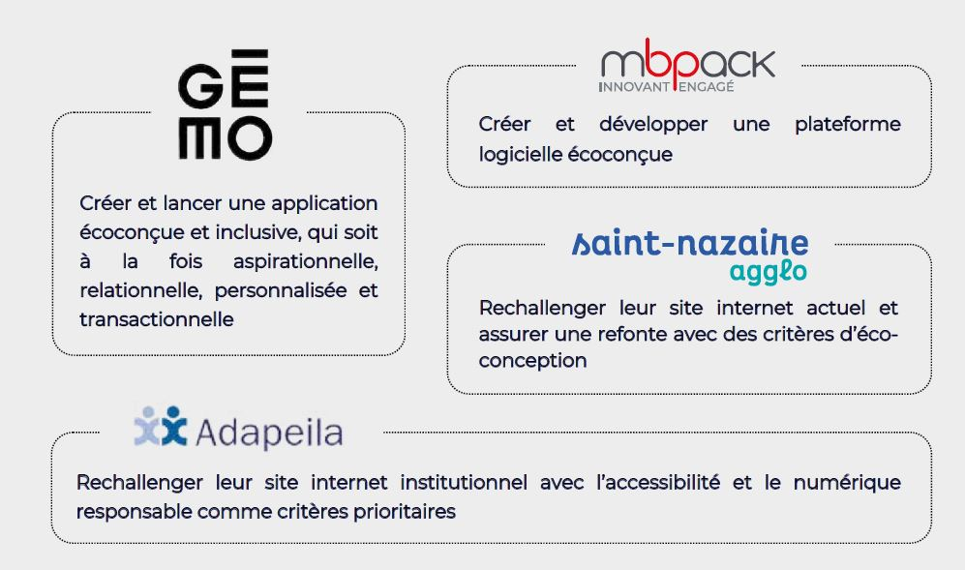
LA SOBRIETE NUMERIQUE : UN IMPERATIF FACE AUX ENJEUX DE DURABILITE ?
Quelques exemples de projets émergents et de bonnes pratiques dans le Grand Ouest :
@Comité 21, 2025

Slide 18
Merci !

Slide 19

Webinaire Nexem
Sobriété numérique : organisations et professionnels du secteur santé-social, tous concernés ?
Retour d’expérience
Janvier 2026 – Intervention des équipes Forvis Mazars

Slide 20

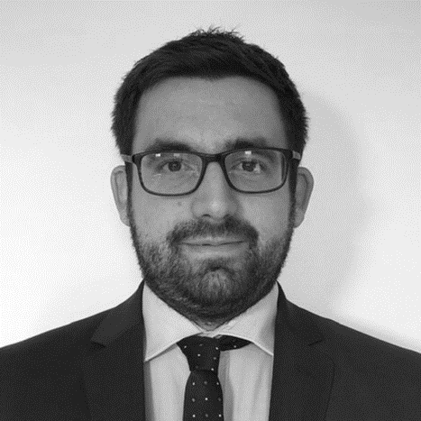
Avec vous aujourd’hui
Clément NICAISE
Conseil Transformation digitale - Secteur Public
Directeur de projet Sobriété numérique
Forvis Mazars
Charlotte PÉTRÉ
Conseil Numérique en Santé, Social et Médico-social Senior Manager
Forvis Mazars

Slide 21






Enjeux et objectifs autour de la stratégie de Sobriété numérique – Retours des attentes de nos clients en mission
Enjeux
Concevoir des services / outils numériques plus sobres et réduire l’empreinte environnementale sur l’ensemble du cycle de vie
Intégrer en plus l’aspect comportemental, pour modérer les usages numériques quotidiens
Formaliser la stratégie Sobriété numérique et valoriser le volontarisme de l’organisation
Objectifs de la démarche
Piloter et prioriser les actions par la mesure de l’empreinte carbone du numérique
Poser un diagnostic factuel sur la maturité actuelle en matière de sobriété numérique
Impliquer les différentes directions dans cette transformation et aboutir à une vision commune

Slide 22
Mesure de l’empreinte carbone : composantes à prendre en compte
 | Acquisition | Usage |  | Fin de Vie
QUE MESURER ?
COMMENT LE MESURER ? | Inventaire de tous les équipements Évaluation des émissions de carbone liées à la phase de production, sur la base des données accessibles au public | Évaluation de la consommation énergétique des équipements en fonction de l’inventaire réalisé et des bases de données des constructeurs | Evaluation de la consommation d’énergie liée à l’utilisation des applications, logiciels basés sur les données éditeurs ou à partir d’abaques | Evaluation des émissions de carbone liées à la fin de vie, sur la base des données publiques accessibles
Exemples de données utilisées | Inventaire détaillé Politique d’achat informatique | Durée de vie des équipements Inventaire détaillé (serveurs, stockage, passerelles) PUE des datacenters | Nombre de mails Consommation de données des Applications (sur site ou SAAS) Taux de transfert | Politique de recyclage des équipements
Postes de Travail
(Postes – Ecrans – Imprimantes…)
Applicatifs
(Cloud / on premise)
Postes de Travail
(Postes – Ecrans – Imprimantes…)
Datacenters
(serveurs – To de données)
Réseau
Datacenters
(serveurs – To de données)

Slide 23
Mesure de l’empreinte carbone : nos convictions issues de notre expérience terrain
1
2
3
A partir d’un état des lieux consensuel des impacts environnementaux des équipes, des services et des infrastructures numériques, utiliser l’empreinte comme le moyen de piloter efficacement la sobriété numérique, prioriser les actions et travailler les leviers de convictions
Reconnaitre la difficulté d’obtenir des informations complètes et fiables pour le calcul de l’empreinte : fixer un point de départ et s’en tenir à la même méthodologie au fil du temps
S’intéresser davantage à la trajectoire de l’empreinte carbone liée au numérique, pour l’intégrer dans les projets opérationnels et contribuer à la réflexion globale autour de la sobriété numérique

Slide 24
Mesure de l’empreinte carbone : approche pour le calcul
Périmètre du calcul
  Calcul de l’empreinte en intégrant les équipements, les logiciels, les datas centers, le cloud
  Utilisation des référentiels Adème pour mesurer l’empreinte des composants SI
Résultat
  Focalisation sur les facteurs les plus précis à disposition : facteurs d’émission de GES (source Adème)
  Prise en compte du cycle de vie des composantes du numérique (approche ACV) ➔ 2 visions différentes mais complémentaires, 1 annuelle et 1 sur le cycle de vie
  Des données encore peu disponibles sur la fin de vie des équipements
Modalités de calcul
  Facteur d’émissions (kg équivalent CO2 émis par 1 unité de l’activité) x Quantité des produits / services
  Ex. : Pour 1 poste de travail, 1T de C02eq pour la phase de fabrication, pour 100 agents ➔ 100 T de CO2 émis. Si la durée de vie du poste est de 5 ans ➔ 20T de CO2/an

Slide 25
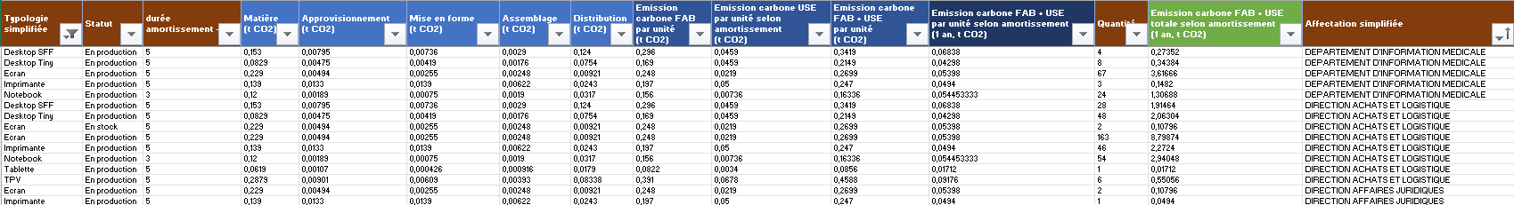
Mesure de l’empreinte carbone : collecte des données
Equipements
Toutes les typologies d’équipements
Fournisseur
Quantité
Durée d’emploi / amortissement
Affectation
Data Center
Typologie
Quantité
Affectation
Outils/Logiciels
Typologie
Fournisseur
Catégorie
Quantité
Affectation
Cloud
Typologie
Fournisseur
Quantité
Affectation

Slide 26
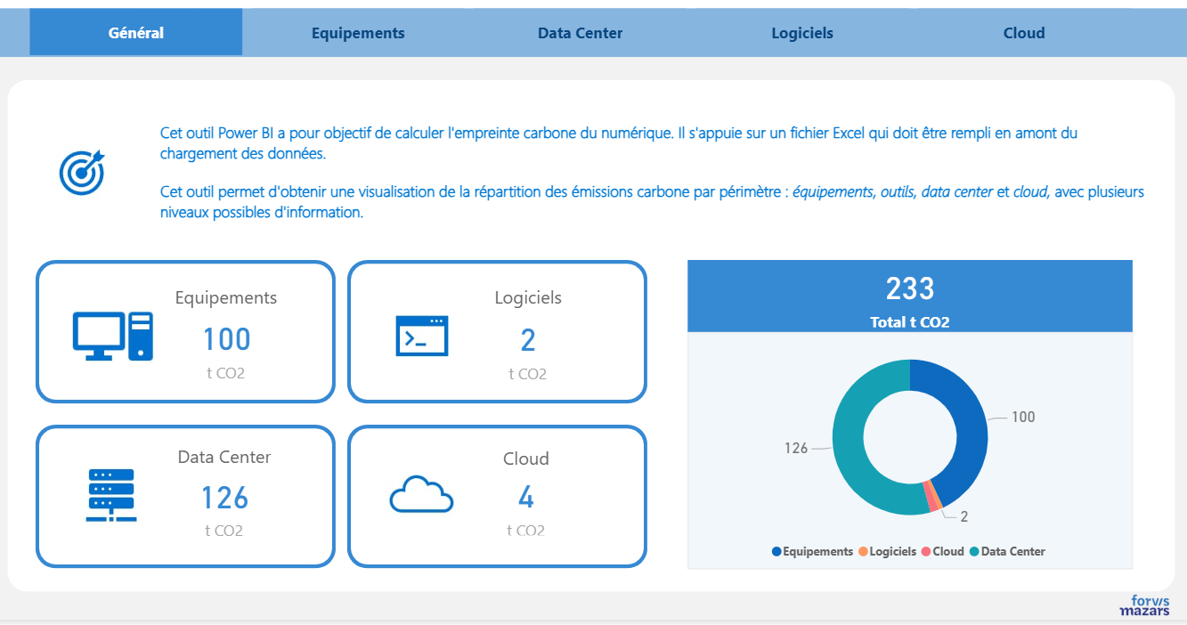
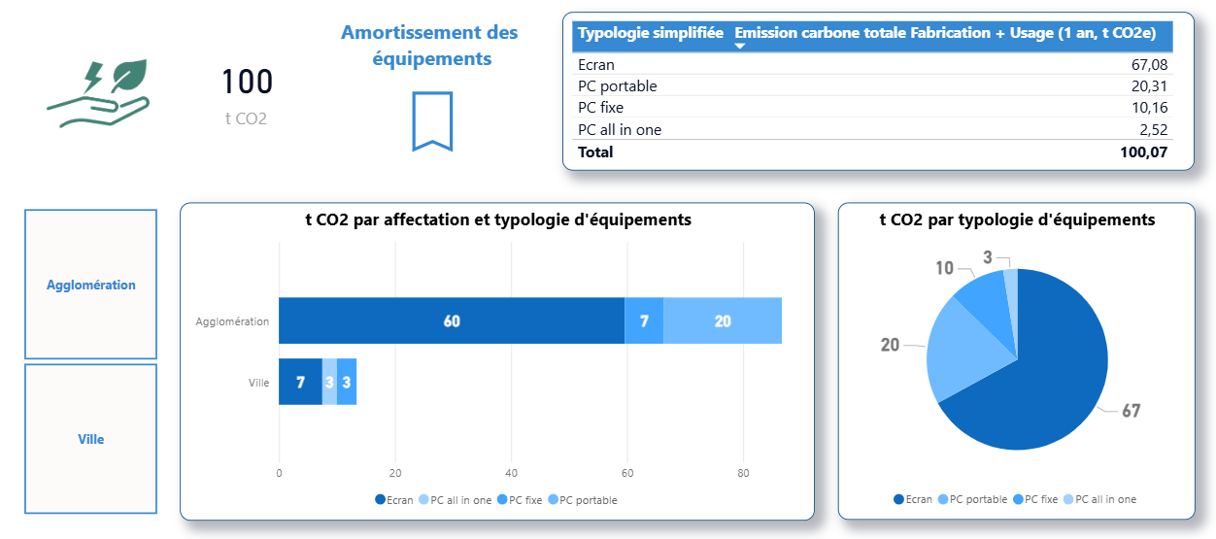
Mesure de l’empreinte carbone : représentation des résultats issus d’un projet avec une collectivité territoriale concernée par la loi Reen

Slide 27
Diagnostic de la maturité de l’organisation sur la Sobriété numérique : 8 domaines d’action à investiguer
Stratégie et pilotage
Définir et mettre en place un plan de transformation « Sobriété numérique» pour l’ensemble de l’organisation
Accompagnement des personnes et des métiers
Sensibiliser sur les usages du numérique et rappeler aux collaborateurs les écogestes à adopter dans leur métier
Achats responsables
et cycle de vie
Privilégier des achats durables, et favoriser la réutilisation des équipements
Projets
Traduire le plan de transformation
« Sobriété numérique» dans le plan stratégique SI : tout nouveau projet doit intégrer une dimension
« Sobriété numérique»
Services numériques
Prendre en compte la sobriété des services numériques internes à l’organisation et notamment l’environnement de travail des collaborateurs
Ecosystèmes
Actions et influence des organisations sur leurs parties prenantes
(clients / fournisseurs)
Données
Manager, évaluer et améliorer la consommation énergétique de l'usage et des flux de données dans l’entreprise
Infrastructures
Moderniser les infrastructures techniques, veiller à l'optimisation et à la sobriété énergétique des data centers, des serveurs, du stockage, des clouds Iaas, Paas, du transport des données et du réseau

Slide 28
Diagnostic de la maturité de l’organisation sur le Sobriété numérique : quelques bonnes pratiques
Stratégie et pilotage
  Matérialiser l’engagement au sein d’une charte
  Intégrer le pilotage Sobriété numérique dans le pilotage du SDSI
  Piloter des campagnes de sensibilisation
Services numériques
  Outil de visualisation de l’empreinte individuel
  Lutte contre le shadow IT / IA
  Emploi des applications libres de droit
Accompagnement des métiers
  Développement des outils collaboratifs
  Politique de réduction de mails et d’impression
  Révision des politiques de dotations et prise en compte des nouveaux usages
Ecosystème
  Développement du sponsoring Sobriété numérique
  Sensibilisation des directions métiers
  Développement d’un réseau Sobriété numérique
Achats responsables et cycle de vie
  Intégration du reconditionné
  Organisation de la 2ème vie des équipements
  Allongement de la durée de vie des équipements
Données
  Projet GED / DWH
  Projets données sobres
Gestion de projets
  Critère Sobriété numérique natif dans les projets SI
  Mutualisation du SI avec d’autres organisations
infrastructure
  Supervision des infrastructures avec des indicateurs énergétiques
  Evaluation du bon dimensionnement des infrastructures

Slide 29







La sobriété numérique : composante d’une stratégie numérique globale des établissements sociaux, médico-sociaux et sanitaire
Stratégie numérique
Définir une trajectoire numérique claire et alignée avec ses objectifs.
RSE et transformation durable
Penser cette stratégie numérique dans une dynamique de sobriété numérique.
Organisation de la fonction SI
Organiser la fonction SI au service de cette stratégie (autonome, mutualisée ou externalisée).
Sécurité des données
Mettre en place des mesures de sécurité robustes, conformes à la réglementation, pour gérer les risques et soutenir sa stratégie.
Déploiement de projets
Déployer ses projets en veillant à la bonne adoption des nouveaux usages.
Gestion du changement
Assurer une transformation fluide et gérer les résistances.
Data, IA et innovation
Identifier les opportunités technologiques (IA, data…), en gardant un cap stratégique clair.

Slide 30
Charlotte PETRE
  Senior Manager
  Tel: +33 6 69 00 21 15
  Email : charlotte.petre@forvismazars.com
Clément NICAISE
  Senior manager
  Tel: +33 7 61 42 02 58
  Email : clement.nicaise@forvismazars.com

Slide 31
Merci pour votre participation

